Slide 1
Тематический педсовет «Повышение качества работы педагогов по использовию дистанционных форм работы во взаимодействии с родителями» Доклад на тему: «Дистанционные технологии в ДОУ как средство взаимодействия с семьями воспитанников»
Подготовила: старший воспитатель Гоч Елена Александровна, МАДОУ «Детский сад №1 «Лесная полянка»
г.о. Зарайск Московской обл.
Декабрь 2021 года

Slide 2
Федеральный закон
"Об образовании в Российской Федерации"
(редакция, действующая с 1 сентября 2021 года)
устанавливает возможность применения при реализации образовательных программ электронного обучения и дистанционных образовательных технологий (статья13, п.2),
при угрозе возникновения и (или) возникновении отдельных чрезвычайных ситуаций, введении режима повышенной готовности или чрезвычайной ситуации на всей территории Российской Федерации либо на ее части при невозможности перенесения сроков освоения образовательной программы дошкольного образования - необходимость осуществления реализации образовательных программ с применением электронного обучения, дистанционных образовательных технологий (статья 108, п.17).

Slide 3
Дистанционные образовательные технологии
это образовательные технологии, реализуемые в основном с применением информационно-телекоммуникационных сетей при опосредованном (на расстоянии) взаимодействии обучающихся и педагогических работников.

Slide 4
Основные понятия и сокращения
ДОТ - дистанционные образовательные технологии
ИКТ - информационно-коммуникационные технологии
ПК - персональный компьютер
ПО - программное обеспечение
ЭО - электронное обучение
ЭСО - электронные средства обучения
ТСО - технические средства обучения
Контент - это любая информация (музыка, видео, текст, картинки, фото, анимация), которая содержится на информационном ресурсе в интернете — сайте, блоге, социальной сети и т.п. Это своего рода продукт интеллектуальной деятельности человека в виртуальном мире.
Цифровой образовательный контент - рекомендации, видеоролики занятий, консультаций, мастер-классов и т.д.

Slide 5
Направления дистанционного взаимодействия с родителями
Группы не функционируют
Реализация ООП в удаленном режиме
Дистанционное общение: ребенок и родитель
Группы открыты
Реализация ООП в очном режиме
Дистанционное общение: родитель

Slide 6
ГЛАВНЫЙ ГОСУДАРСТВЕННЫЙ САНИТАРНЫЙ ВРАЧ РОССИЙСКОЙ ФЕДЕРАЦИИ
ПОСТАНОВЛЕНИЕ
от 2 ноября 2021 года № 27
Антиковидные санитарные правила СП 3.1/2.4.3598-20 продолжат действовать до 1 января 2024 года.

Slide 7
Реализация ООП с применением ДОТ
Оффлайн-формат (асинхронное обучение,
не привязанное к конкретному месту и времени)
Онлайн-формат
(режим реального времени, синхронное обучение)
Методические рекомендации по реализации образовательных программ дошкольного образования с применением электронного обучения, дистанционных образовательных технологий. Министерство просвещения Российской Федерации. Письмо от 21 июня 2021 года № 03-925.

Slide 8
Требования СП 2.4.3648-20 и СанПиН 1.2.3685-21
использование дистанционного и электронного обучения распространяются на возрастную группу детей старше 5 лет

Slide 9
Формы дистаннционного взаимодействия с родителями
групповые, подгрупповые, индивидуальные онлайн-консультации воспитателей или специалистов в соответствии с планом или по запросу;
онлайн-информирование (рекомендации, памятки, буклеты);
онлайн- и офлайн-мастер-классы,
видеомарафоны,
онлайн-акции,
онлайн-выставки, конкурсы
онлайн-диагностика
онлайн-анкетирование
вовлечение родителей в деятельность с детьми в онлайн-режиме («Виртаульный гость группы», «Онлан-поздравления детей» и др.)

Slide 10
Консультации для родителей
В прямом эфире через Skype, ZOOM.
Запись видеоролика с консультационным материалом
Размещение в группе WhatsApp
Краткие консультации
в текстовом формате
Размещение группе WhatsApp

Slide 11
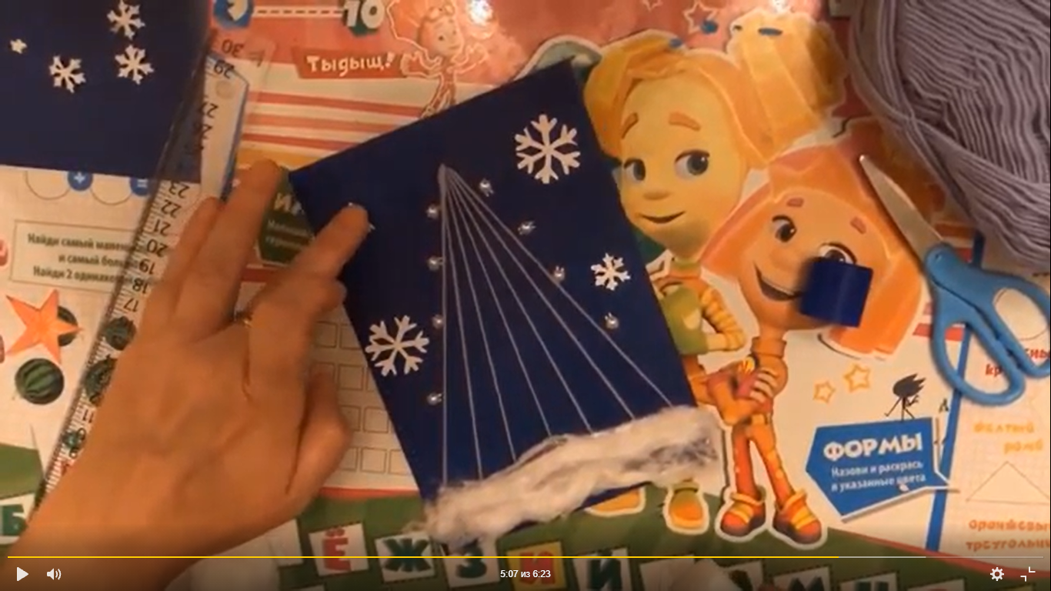
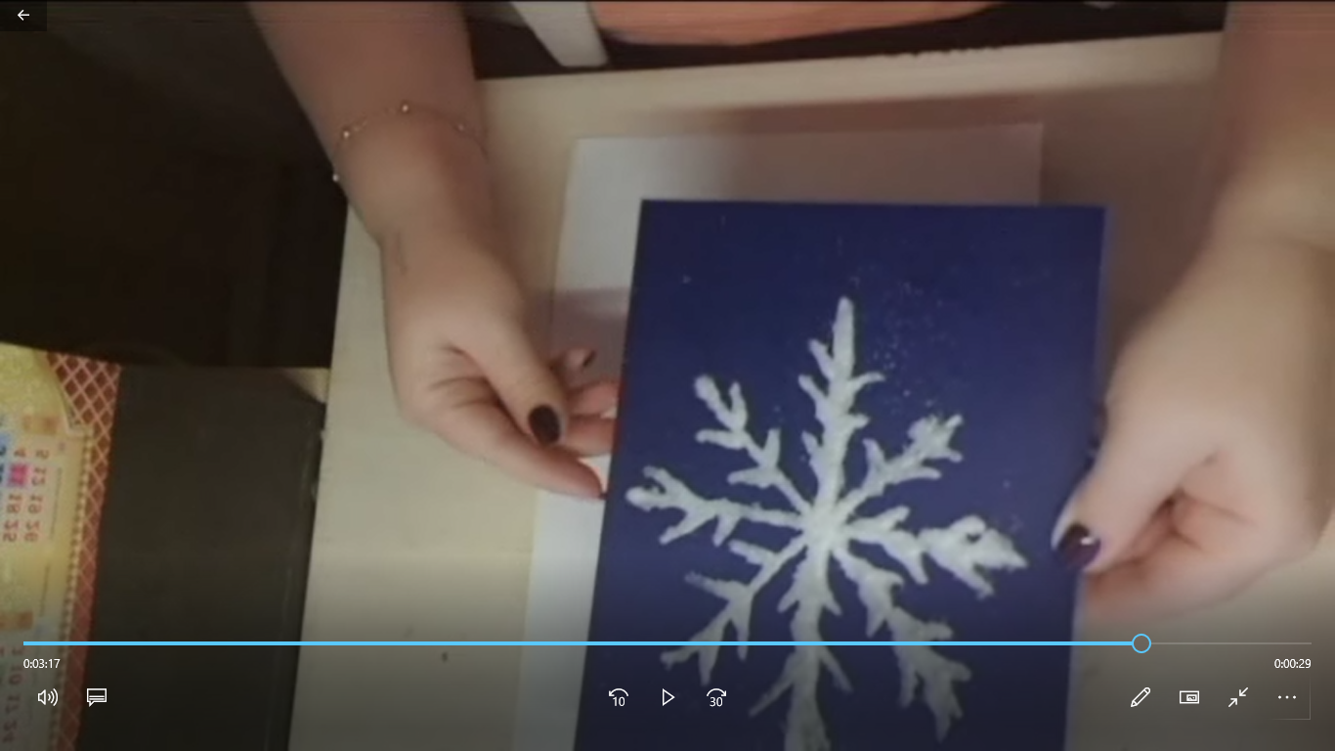
Мастер-классы
Запись видеороликов
Три части
вступительная часть: ведущий приветствует аудиторию и озвучивает проблемный вопрос
основная часть: он рассказывает и показывает, как решить обозначенную проблему
заключительная: подводит итоги, дает зрителям задание нарисовать/слепить/пересказать и прощается

Slide 12
Педагогическая диагностика в дистанционном формате
можно предложить родителям анкеты с характеристиками, которые соответствуют возрастному этапу развития их ребенка, и попросить их заполнить. Отправлять эту информацию необходимо персонально каждому родителю и лично обсуждать результаты диагностики.

Slide 13
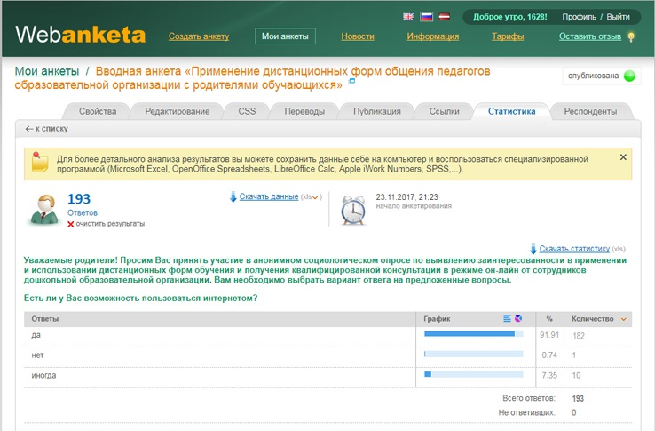
Онлайн-анкетирование родителей
Сайт «Веб-анкета»

Slide 14
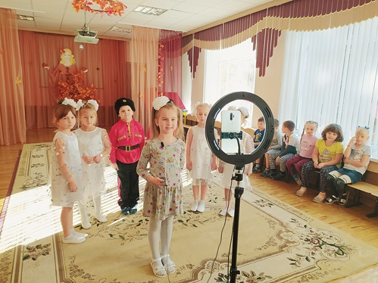
Технические средства обучения
ноутбук, видеокамера, фотоаппарат, магнитофон, микрофон, штатив с кольцевой лампой, наличие интернета.
важно также, чтобы у родителей в домашних условиях был компьютер (ноутбук) и выход в интернет.

Slide 15
Принципы дистанционного взаимодействия с родителями
Доброжелательный стиль общения педагогов с родителями, позитивный настрой на совместную деятельность.
Индивидуальный подход к каждой семье.
Сотрудничество, а не наставничество: создание атмосферы взаимопомощи и поддержки семьи в сложных педагогических ситуациях, демонстрация заинтересованности коллектива детского сада разобраться в проблемах семьи и искреннее желание помочь.
Повышение качества мероприятий: плохо подготовленное мероприятие может негативно повлиять на положительный имидж дошкольной организации в целом.
Динамичность: детский сад должен представлять собой мобильную систему, быстро реагировать на изменения социального состава родителей, их образовательные потребности и воспитательные запросы. В зависимости от этого меняются формы и направления работы детского сада с семьёй.

Slide 16
Плюсы дистанционного взаимодействия в условиях соблюдения санитарных правил
формируется положительная мотивация родителей к участию в образовательной деятельности и жизни детского сада в целом
повышается качество воспитательно-образовательного процесса
успешно реализуется ООП
успешно реализуются цели и задач ФГОС дошкольного образования.

Slide 17
Спасибо за внимание!

